Slide 1
Curso Complementar de VHDL - Aula 6 -
Felipe Calliari
Gustavo Amaral
Rudah Guedes

Slide 2
Conteúdo
Correção da tarefa – ROM com Transmissor UART
Memória RAM

Slide 3
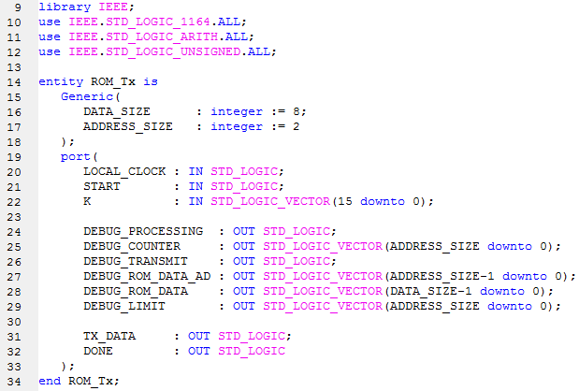
Tarefa - ROM com Tx UART

Slide 4
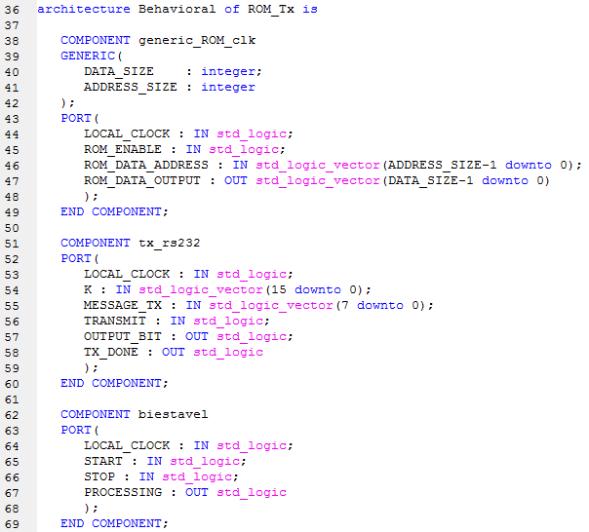

Slide 5
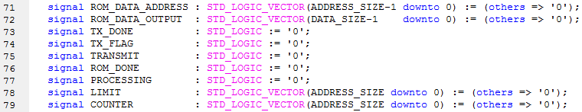

Slide 6
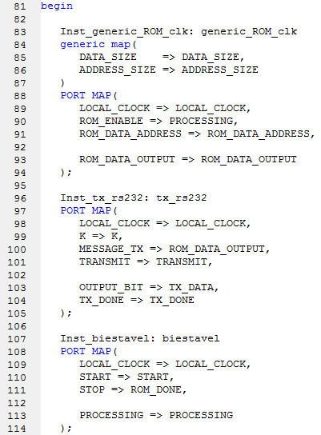

Slide 7
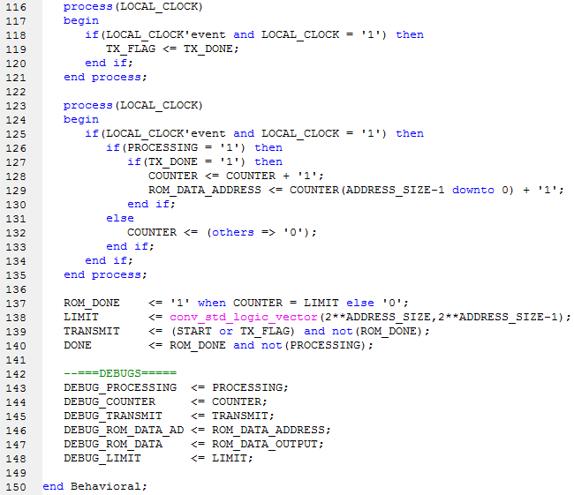

Slide 8
Memória RAM

Slide 9
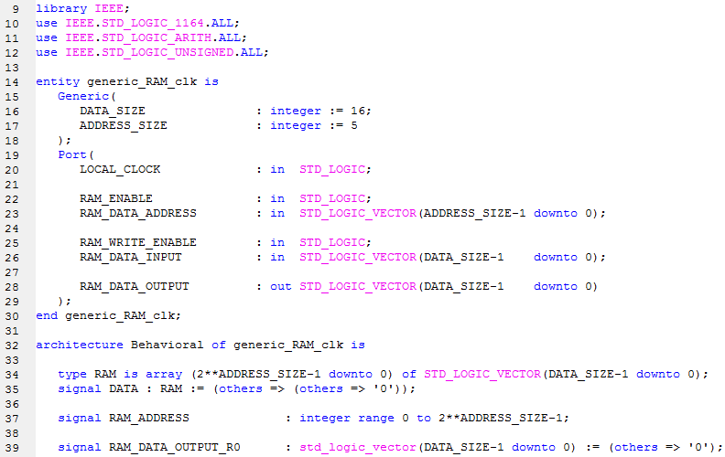
RAM – Random Access Memory

Slide 11
Ligando ROM a RAM

Slide 12
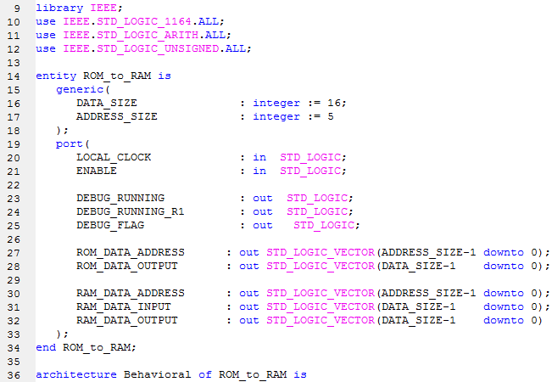

Slide 13
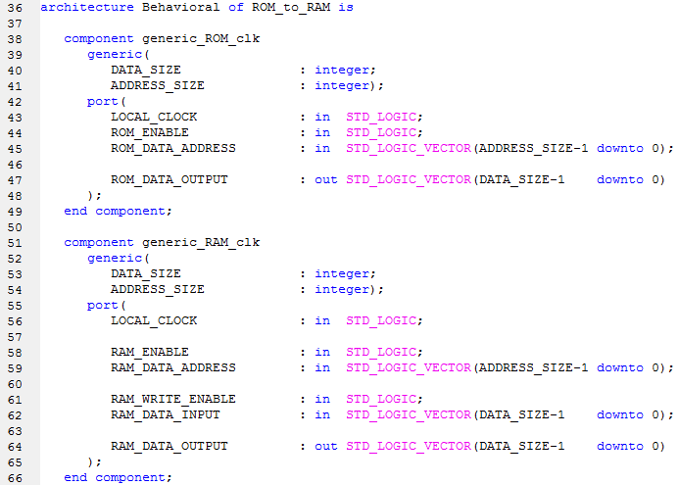

Slide 14
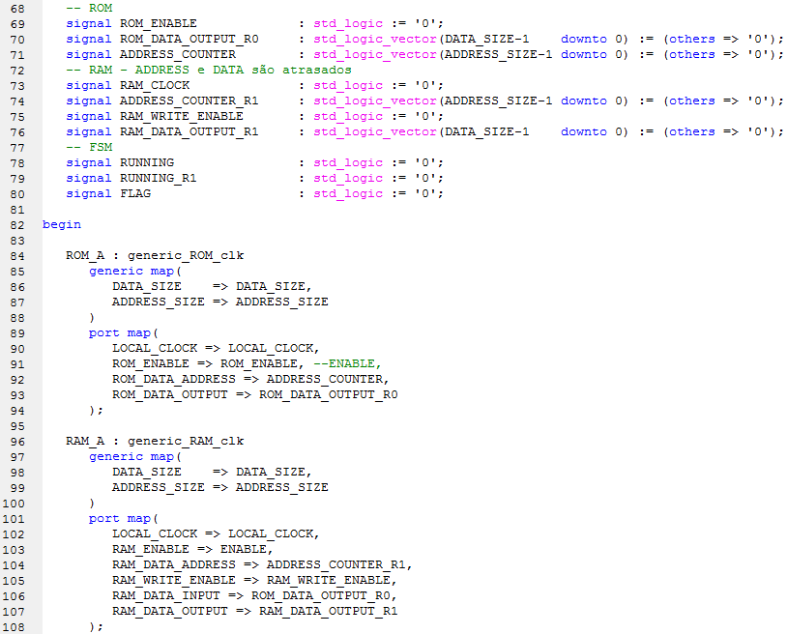

Slide 15
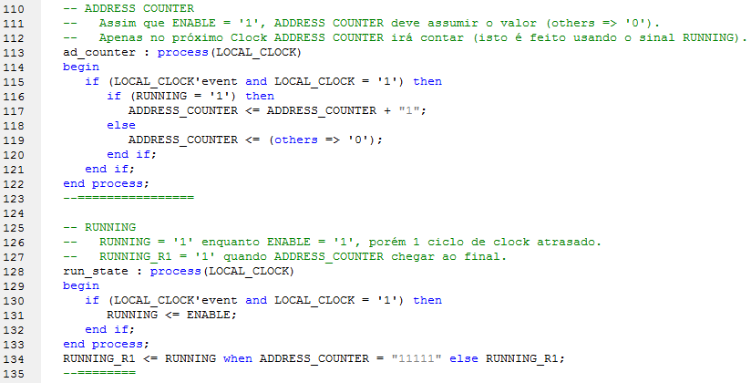

Slide 16
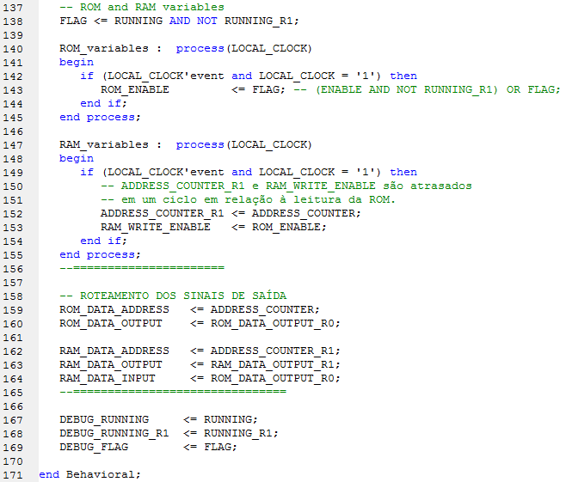

Slide 17
Tarefa
Desenvolver uma estrutura que utiliza o protocolo de comunicação UART (RS-232) para enviar todos os dados de uma ROM para uma RAM (DATA_SIZE = 8).
ROM
RAM
Tx
Rx

